Slide 1
Урок в 6 классе
БАСНИ- «КНИГА МУДРОСТИ САМОГО НАРОДА» Н.В.ГОГОЛЬ

Slide 2
РЕЧЕВАЯ РАЗМИНКА
ПРОВОРОНИЛА ВОРОНА ВОРОНЁНКА.
НА ДУБ НЕ ДУЙ ГУБ, НЕ ДУЙ ГУБ НА ДУБ.

Slide 3
Ключевое слово-дедушка.
1.Кто, везя воз, «рвался в облака»? (Лебедь).
2.«Главные герои басен И.А.Крылова? (Звери).
3.Чего наелась свинья досыта? (Жёлудь).
4. Лиса в басне «Ворона и лисица»? (Плутовка).
5.«Очков с полдюжины себе она достала»? (Мартышка).
6.Кто «без драки», хочет попасть в «большие забияки»? (Моська).
7.Что затеяли сыграть мартышка, осёл, козёл и мишка?(Квартет).
 |  | 1
 |  |  |  | 2
 |  | 3
 |  |  |  | 4
 | 5
 |  | 6
 |  |  |  | 7

Slide 5
Первые баснописцы
Эзоп (VI в. до н.э.)
Жан де Лафонтен (1621-1695)

Slide 6
И.А. Крылов (1769-1844)

Slide 7
Центон
Это стихотворение, составленное из стихотворных строк, взятых из разных стихотворений одного поэта, рифмованных между собой.
Правила создания центона
1. Определитесь с выбором стихотворений, с которыми будете работать.
2. Выберите строчки с одинаковой рифмой.
3. Проверьте, появляется ли новый смысл в строчках, которые вы будете рифмовать.
4. Запишите выбранные строчки в стихотворные строфы.

Slide 8
САРАТОВСКИЕ СТРАНИЦЫ

Slide 9
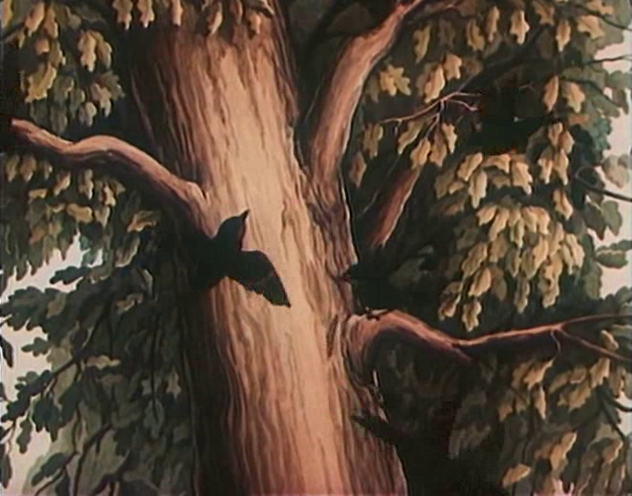
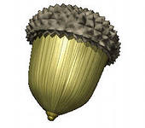

Slide 10
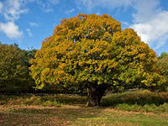
Физкультминутка «ДУБ»
На поляне дуб зеленый
Потянулся к небу кроной.
Он на ветках среди леса
Щедро желуди развесил.
Ну а мы пройдем немного.
Поднимаем выше ногу!
Походили, порезвились
И на травку опустились.

Slide 11
САРАТОВСКИЙ БАСНОПИСЕЦ

Slide 12
Мы чтим Крылова подвиг величавый,
И ум его насмешливо – лукавый,
И русский ясный слог его живой…
А. Сурков

Slide 13
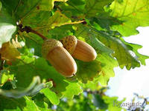
РАБОТА В ГРУППАХ

Slide 14
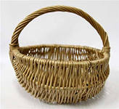
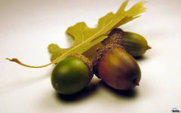

Slide 15
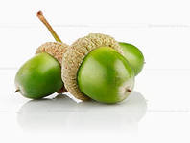
ДОМАШНЕЕ ЗАДАНИЕ 1. Составить центон по басням Крылова 2.Придумать обложку для книги о Крылове И.А. 3. Написать свою басню.

Slide 16
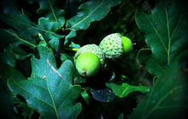
СПАСИБО ЗА УРОК!

Slide 17
Использованные материалы
Золотарева И. В., Егорова Н. В. Поурочные разработки по литературе. 6 класс. – М. : Вако, 2005.
Литература. 6 класс. Учебник-хрестоматия в двух частях. Часть 1. Авторы-составители В. Я. Коровина и др.- М. : Просвещение, 2004.
Уроки литературы Кирилла и Мефодия.
6 класс
Интернет-ресурсы:
http://it-n.ru, http://school-collection.edu.ru, http://window.edu.ru
http://kostyor.ru
Интерактивные тестовые задания по басням И. А. Крылова.
Мультфильм по басне «Ворона и Лисица».
Материал для выполнения проектных заданий. Режим доступа http://school-collection.edu.ru/catalog/search/?text=%C1%E0%F1%ED%E8+%CA%F0%FB%EB%EE%E2%E0&context=current&interface=pupil&class%5B%5D=47&subject%5B%5D=10
http://it-n.ru/communities.aspx?cat_no=2168&lib_no=21422&tmpl=lib&page=1

